Slide 1
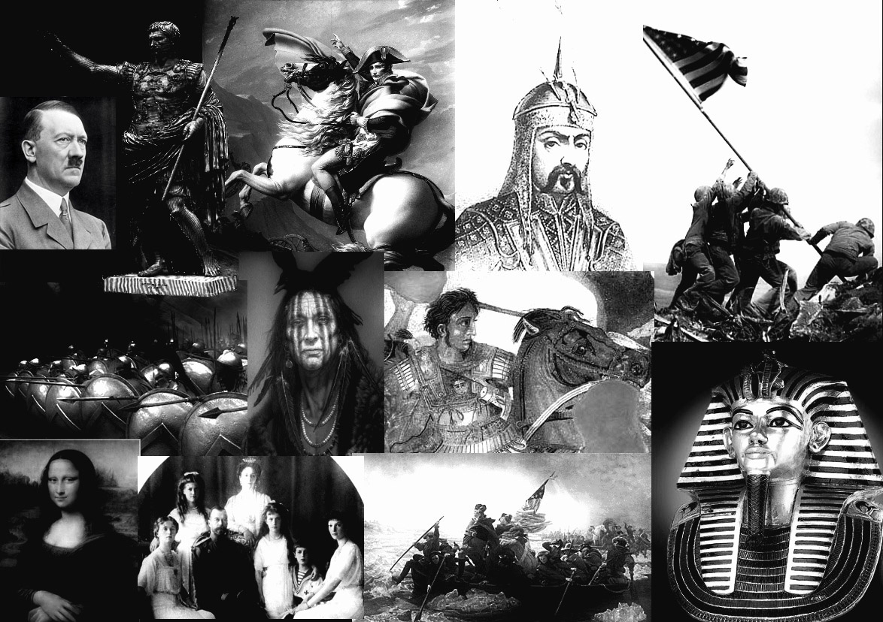
Uvod u povijest

Slide 2
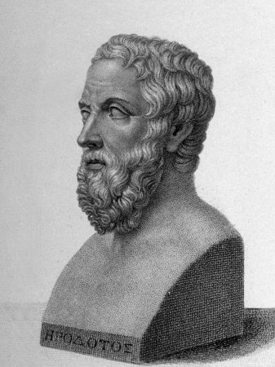
povijest → znanost koja otkriva, proučava i objašnjava prošlost ljudi od najstarijih
vremena do danas
  opća povijest
  nacionalna povijest
Grk Herodot
  otac povijesti
  prvi povjesničar
  živio prije više od 2000
  godina
povjesničari →
znanstvenici koji istražuju
prošlost
Herodot

Slide 3
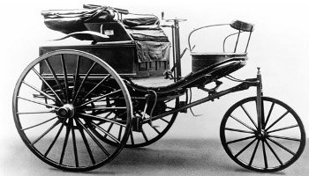
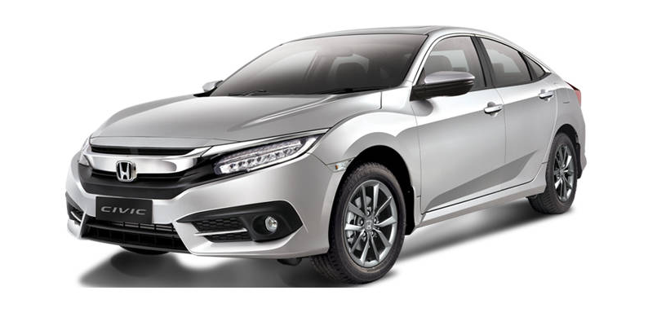
povijest je učiteljica
života i učimo je da
bismo:
  spriječili
  ponavljanje
  pogrešaka iz
  prošlosti
  upotrijebili sve
  dobro i korisno
  što je čovjek
  ostvario
  lakše shvatili i
  objasnili
  sadašnjost
Prvi automobil iz 1885. (G) i suvremeni automobil (D)

Slide 4
Povijesni izvori (vrela)
sačuvani ostaci prošlosti koji govore o povijesti
  važno je utvrditi je li povijesni izvor vjerodostojan
POVIJESNI IZVOR | USMENA PREDAJA | PISANI | MATERIJALNI | SLIKOVNI | ZVUKOVNI
PRIMJER | priče legende mitovi bajke | dokumenti zakoni povelje natpisi pisma novine | građevine oružje oruđe novac nakit | slike fotografije filmske i digitalne snimke | ploče kasete vrpce CD/DVD razni moderni uređaji
GDJE SE ČUVAJU | Usmeno prenošenje | arhivi knjižnice | muzeji | galerije filmoteke | fonoteke filmoteke

Slide 5
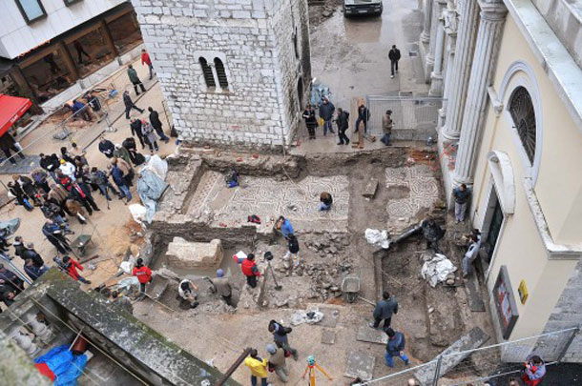
povijesne izvore proučavaju pomoćne povijesne znanosti
  npr. arheologija (proučava materijalne ostatke iz života ljudi u prošlosti)
muzej →
ustanova u
kojoj se čuvaju
različite vrste
predmeta
nastalih
djelovanjem
ljudi ili prirode
Nedavna arheološka iskapanja u riječkom Starom gradu

